Slide 1
Знамя Победы – наука! Выступление на научно – практической конференции
Подготовила ученица 11 класса МБОУ «СОШ №11»
Тлюстанкулова Аминет

Slide 2
Пушки времён Великой Отечественной войны
«
Всенародной грозной силой Вражью нечисть разобьем И фашистам на могилу Кол осиновый забьем!"
В. Лебедев-Кумач

Slide 3
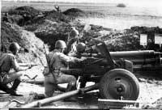
Артиллерия – один из трёх старейших родов войск, основная ударная сила сухопутных войск современных армий.

Slide 4
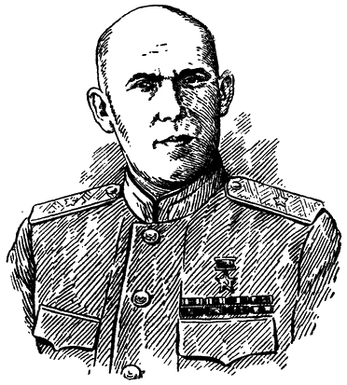
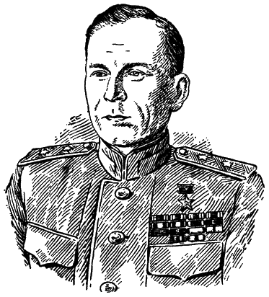
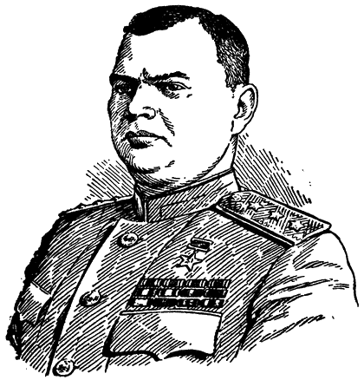
В.Г. Грабин, Ф.Ф. Петров И.И. Иванов

Slide 5
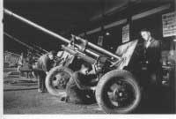
76-мм пушки ЗИС-3

Slide 6
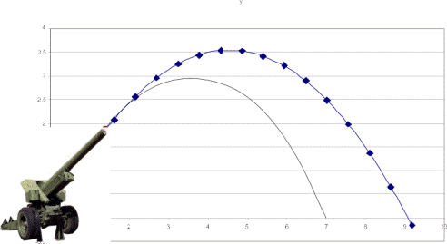

Slide 7
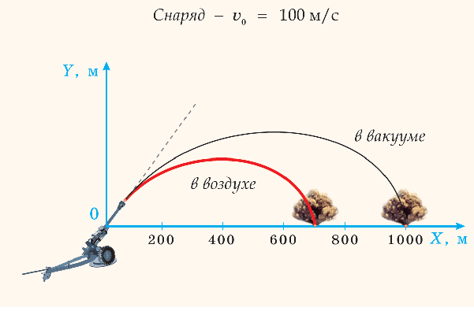

Slide 8
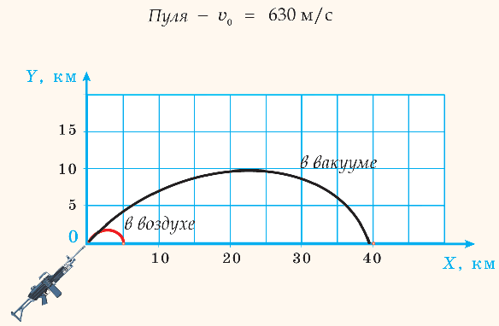
Но мы будем считать, что снаряд движется по параболе.
Давайте вспомним, как можно рассчитать дальность полета, максимальную высоту полета снаряда.

Slide 9
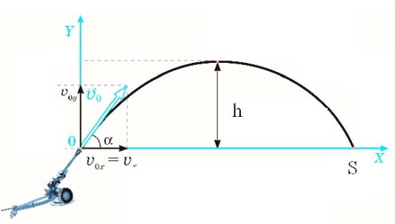
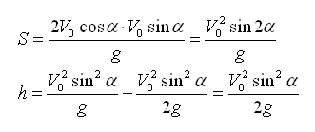
S = V₀ cos
•h = V₀ sin
• t –
t =

Slide 11
Итак, в начале 1942 года вооружение нашей армии пополнилось новым мощным орудием – 76-миллиметровой пушкой, созданной конструкторским бюро под руководством В.Г. Грабина и ставшей самой массовой пушкой Великой Отечественной войны. Это орудие оказалось маневренным, удобным в эксплуатации, приспособленным для ведения более эффективного огня по танкам и признано одним из самых гениальных конструкций в истории ствольной артиллерии. Заслуга Грабина в том, что он 76-мм пушку ЗИС-3 со скоростью снаряда 680 м/с сумел сделать весом всего 1180 кг.

Slide 12
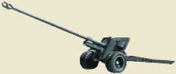
100-мм полевая пушка БС-3 обр. 1944 года".
дальность стрельбы – 20650 м,
дальность прямого выстрела – 1080 м,
бронебойный снаряд благодаря высокой начальной скорости (895 м/с) на дистанции 500 м пробивал броню толщиной до 160 мм,
а на 2000 м до 125 мм,

Slide 13
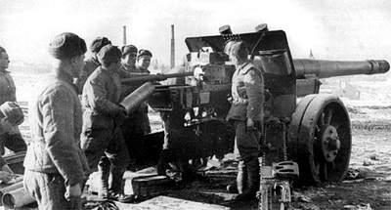
Гаубица-пушка МЛ-20 разрабатывалась в инициативном порядке конструкторами Мотовилихского завода во главе с Ф.Ф. Петровым
Благодаря конструкции лафета, обеспечивающей углы горизонтального и вертикального наведения 65 и 58° соответственно, а также наличию 13 различных типов зарядов, гаубица-пушка МЛ-20 является орудием с уникальными возможностями маневра огнем.

Slide 14
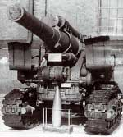
Артиллерия большой мощности
И.И. Иванов
280-мм мортира БР-5 обр. 1939 г.

Slide 15
Авиационные пушки
20-мм пушек ШВАК
На самолете-истребителе Ла-5, вооруженном пушками ШВАК, трижды Герой Советского Союза И. Кожедуб сбил более половины из 62 уничтоженных им в воздушных боях самолетов противника.

Slide 16
57-мм авиационная автоматическая пушка системы Шпитального

Slide 17
скорострельной 37-мм авиационной пушки НС-37 (пушка Нудельмана-Суранова)

Slide 18
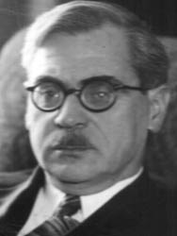
Академик В. П. Никитин совместно с конструкторами спроектировал и изготовил прицел для 37-мм пушки, что позволило автоматизировать прицеливание и повысило точность стрельбы.

Slide 19
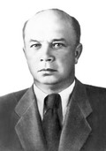
В Институте механики член-корреспондент АН СССР Н. Г. Четаев решил сложную математическую задачу по оптимизации крутизны нарезки стволов орудий, что повысило кучность стрельбы .

Slide 20
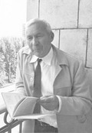
Академик А. Н. Колмогоров дал математическое определение оптимального рассеивания артиллерийских снарядов.

Slide 21
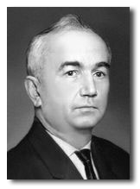
В совершенствовании артиллерийского оружия были использованы проводившиеся в Институте органической химии АН СССР в лаборатории профессора Л. Ф. Верещагина работы по сверхвысоким давлениям.

Slide 22
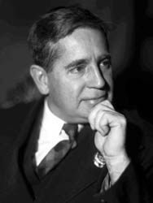
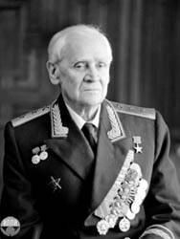
В совершенствова
нии автоматическог
о оружия использовались труды академиков А. А. Благонравова и
Е. А. Чудакова.

Slide 23
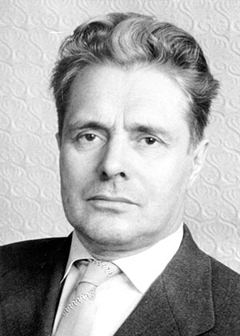
Более 18-ти автоматических устройств и станков-автоматов было создано для патронной промышленности в институте АН СССР под руководством профессора, В. А. Трапезникова.

Slide 24
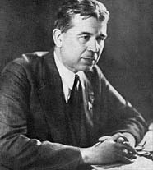
В развитие оптического приборостроения внес большой вклад академик С. И. Вавилов.

